Slide 1
工作总结

Slide 2
观测数据的多表合并
伽利略卫星
Jg0001….
木星内部
Ji0001….
木星外部
Jo0001….

Slide 3
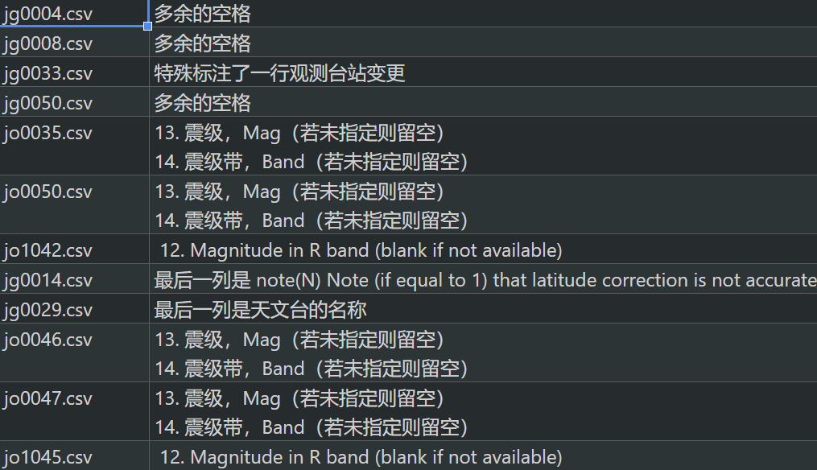
error_value & csv_utils

Slide 4
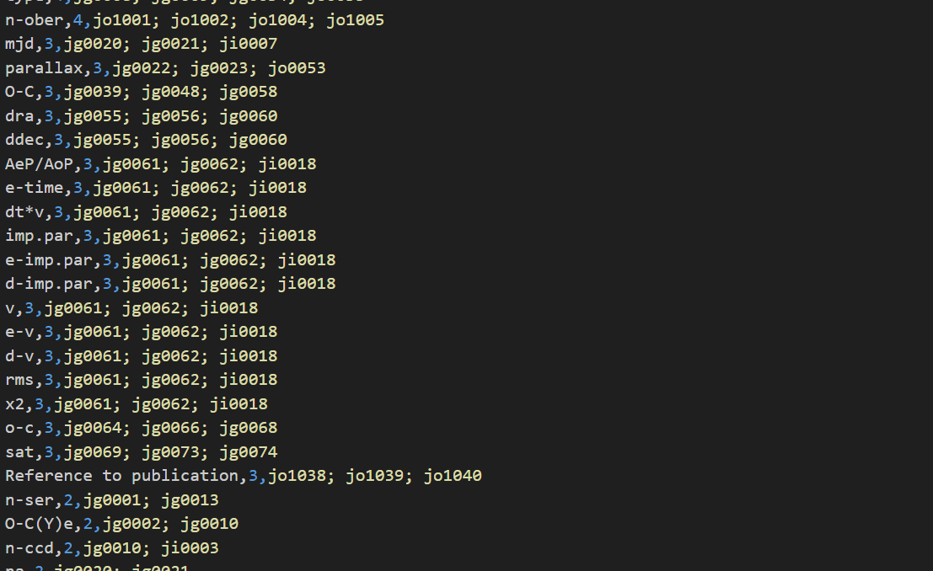
error_value & csv_utils

Slide 5
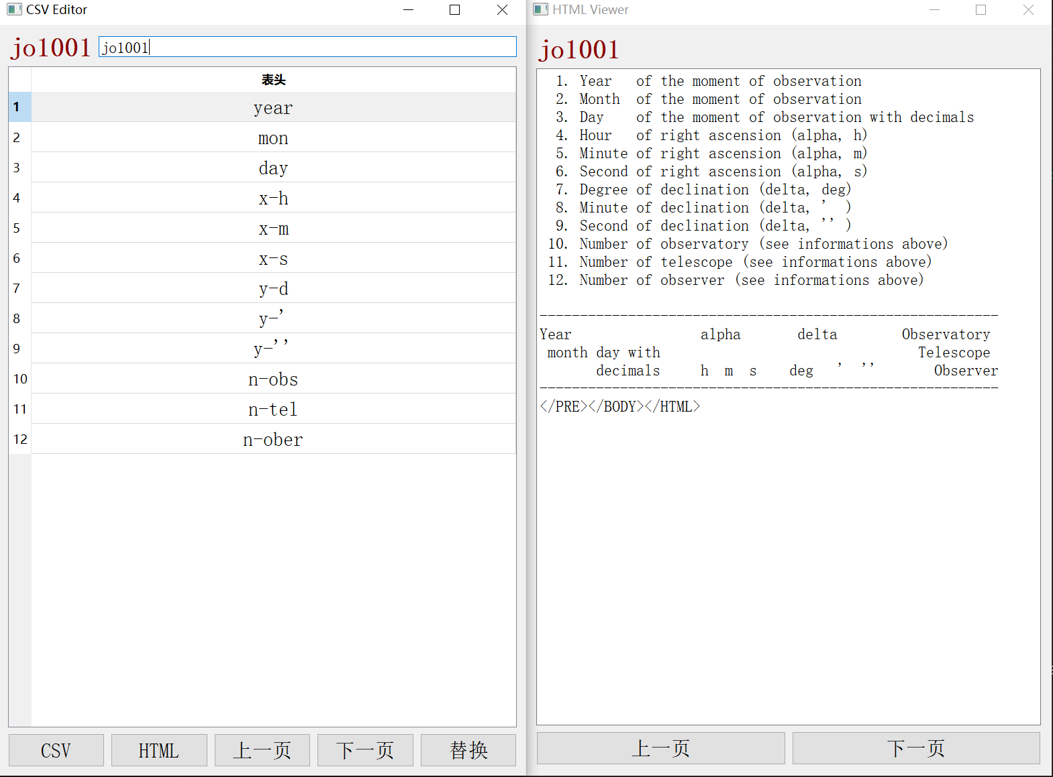
f_csv_html

